Slide 1
introducción a la ciencia de datos
Fecha:

Slide 2
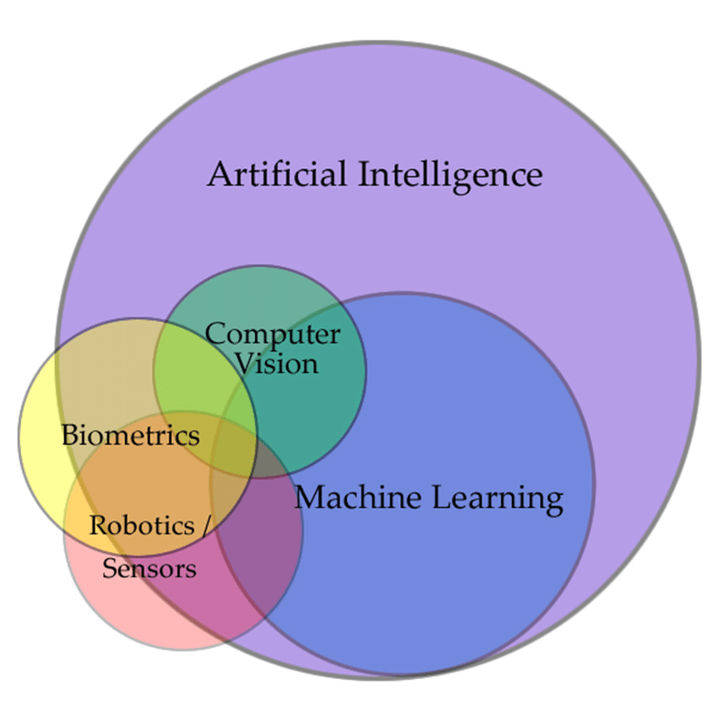
inteligencia artificial.
Disciplina que permite a las computadoras imitar a los humanos inteligencia como la toma de decisiones, el procesamiento de textos y percepción visual. Esta disciplina involucra muchas otras pero básicamente se desea que la máquina sienta, razone, tome decisiones y que se adapte.

Slide 3
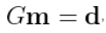
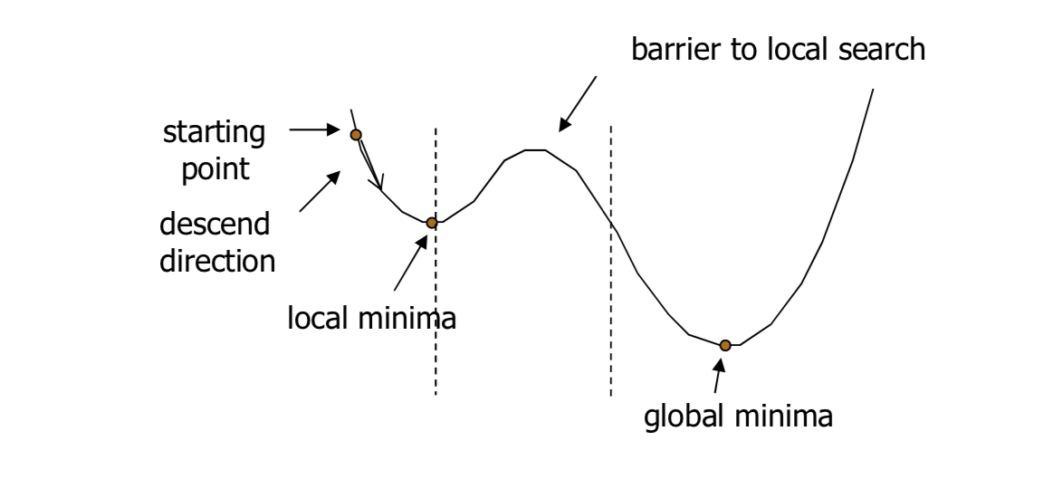
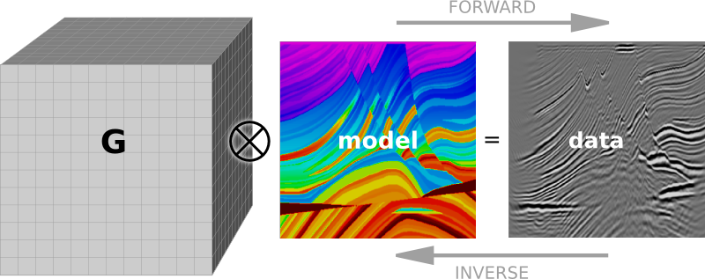
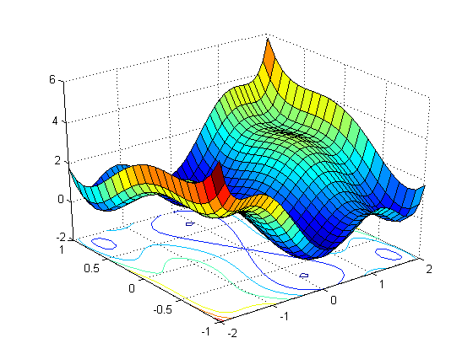
inteligencia artificial en geofísica
¿Simulated Annealing? ¿Algoritmos genéticos?
Forward & inverse problem
¿Estas estrategias son data driven?

Slide 4
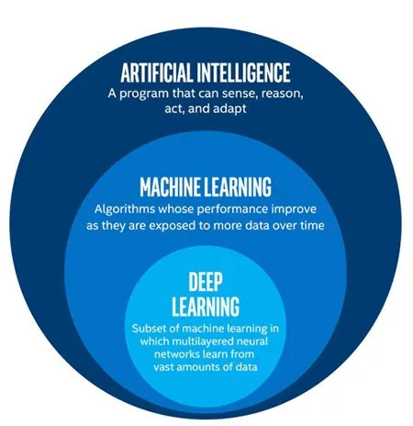
machine learning
El aprendizaje de máquina es un subcampo de la inteligencia artificial que permite a las máquinas mejorar en una tarea determinada con experiencia. Con experiencia nos referimos a su exposición a más variedad de datos.

Slide 5
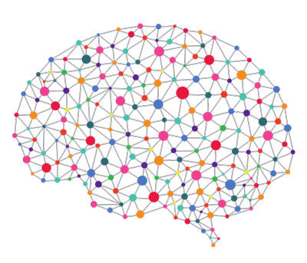
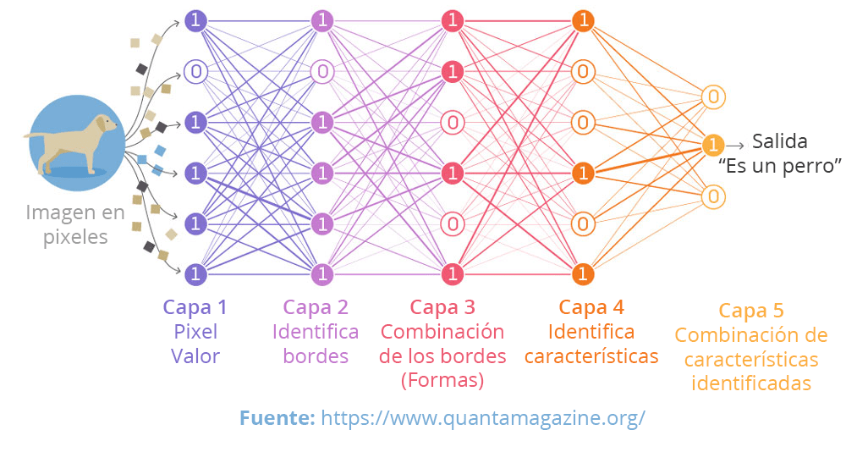
deep learning
Es un campo especializado de ML que se basa en el entrenamiento de redes neuronales artificiales (ANNs) profundas utilizando un gran conjunto de datos, como imágenes o texto. Las ANNs son modelos de procesamiento de información inspirados en el cerebro humano.

Slide 6
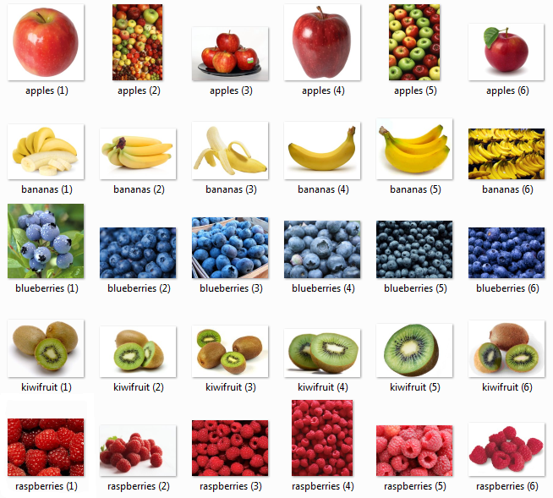
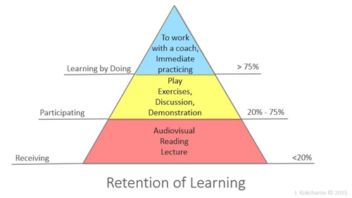
¿cómo aprendemos los humanos?

Slide 7
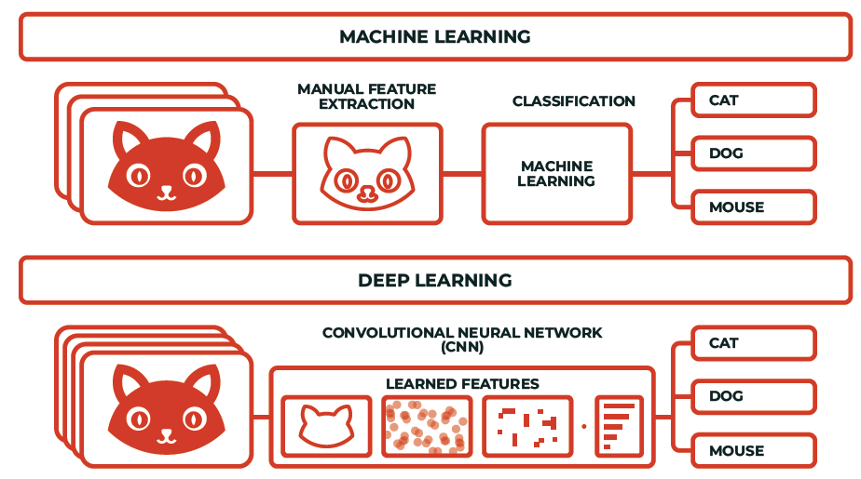
ML vs DL

Slide 8

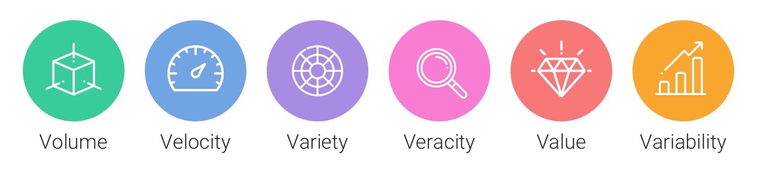
Big Data.
Conjuntos de datos o combinaciones de conjuntos de datos cuyo tamaño, complejidad (variabilidad) y velocidad de crecimiento dificultan su captura, gestión, procesamiento o análisis mediante tecnologías y herramientas convencionales.
NO TODOS LOS PROYECTOS DE ML SON BIG DATA NI VISCEVERSA.

Slide 9
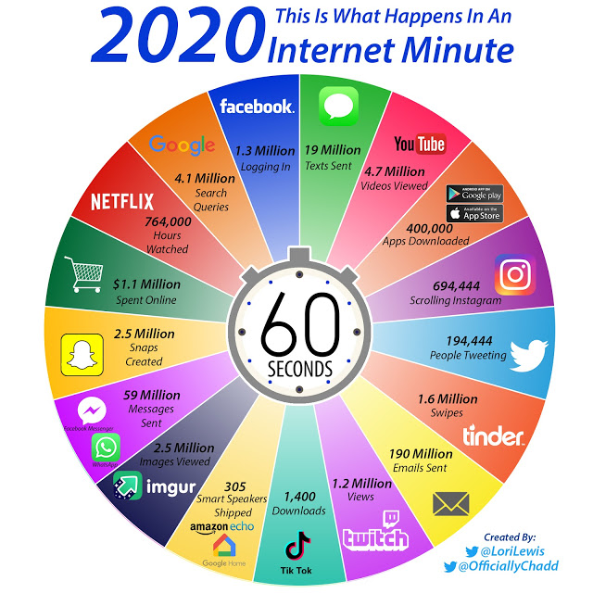
generamos millones de datos nuevos cada minuto...

Slide 10
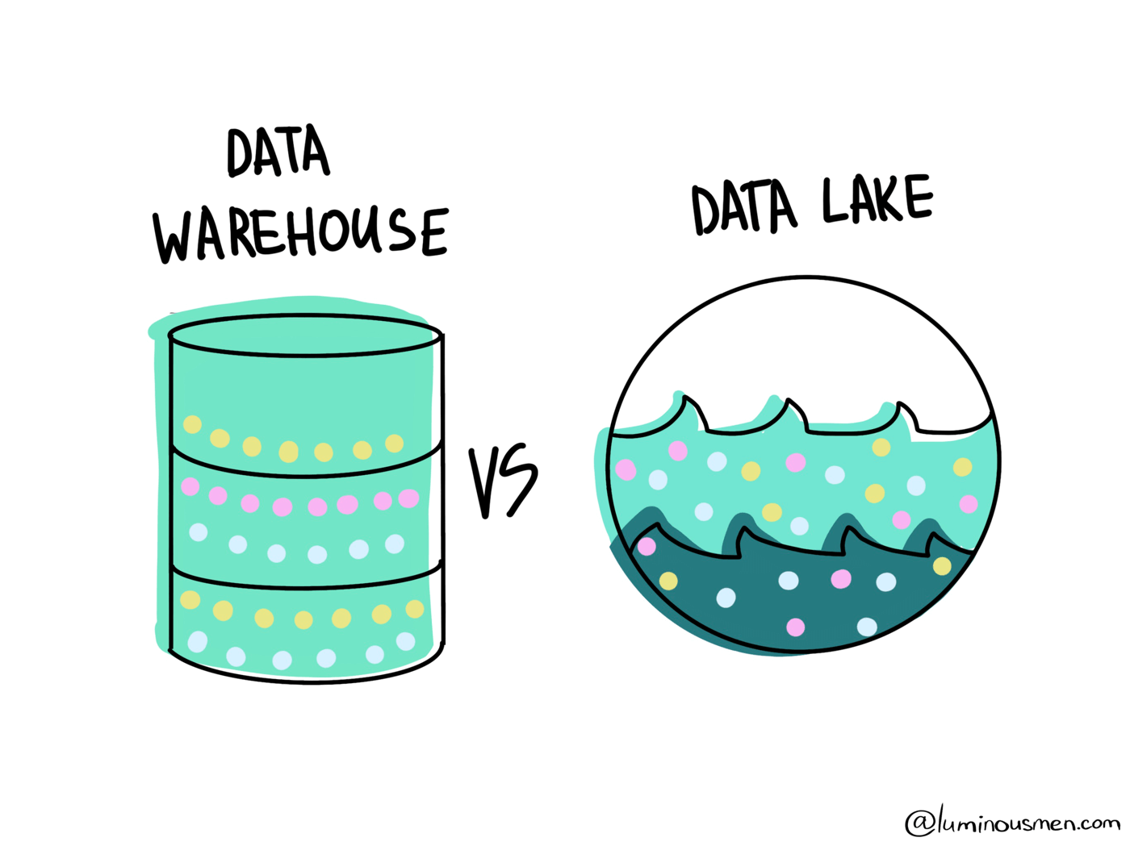
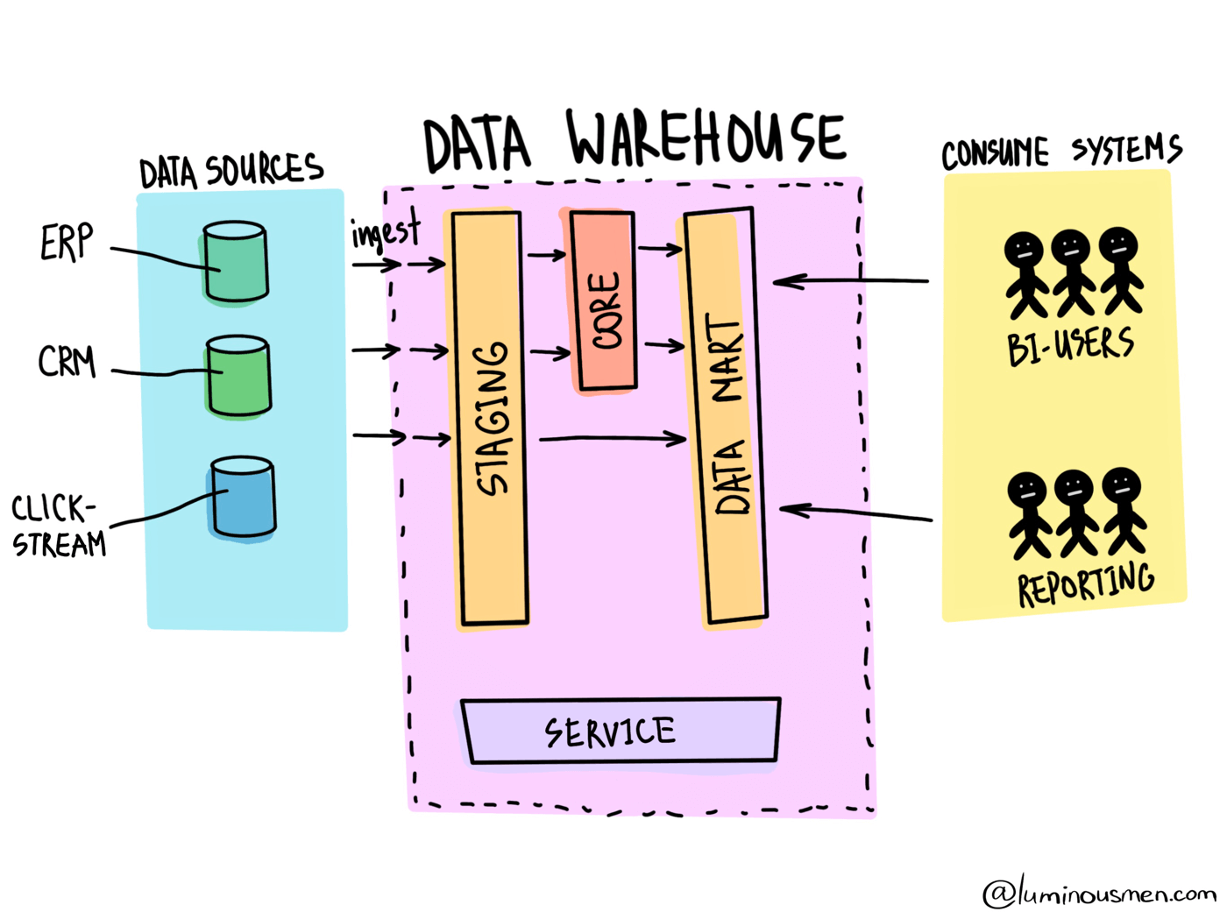
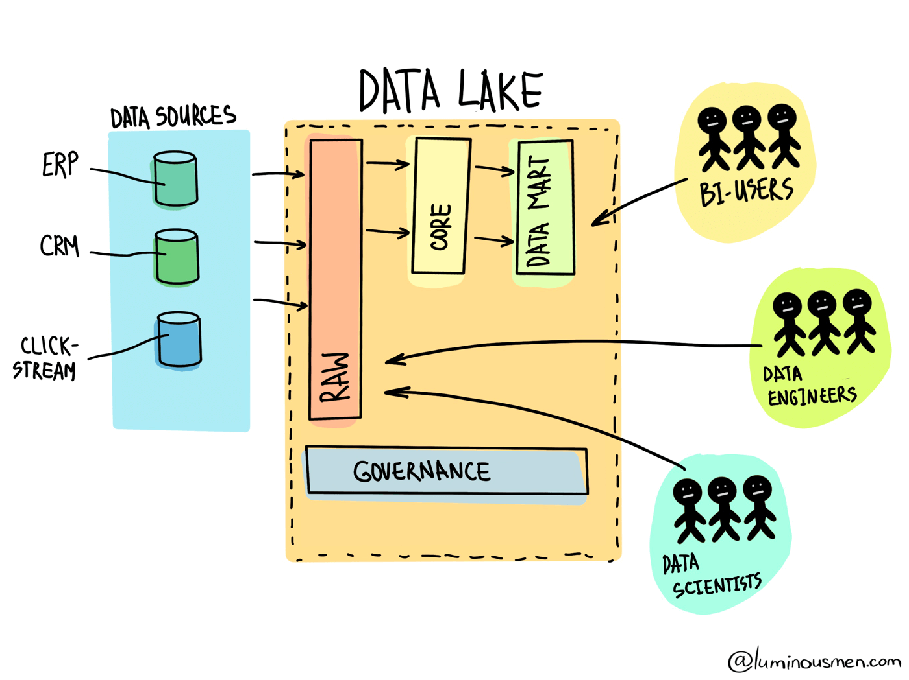
¿cómo los almacenamos?

Slide 11
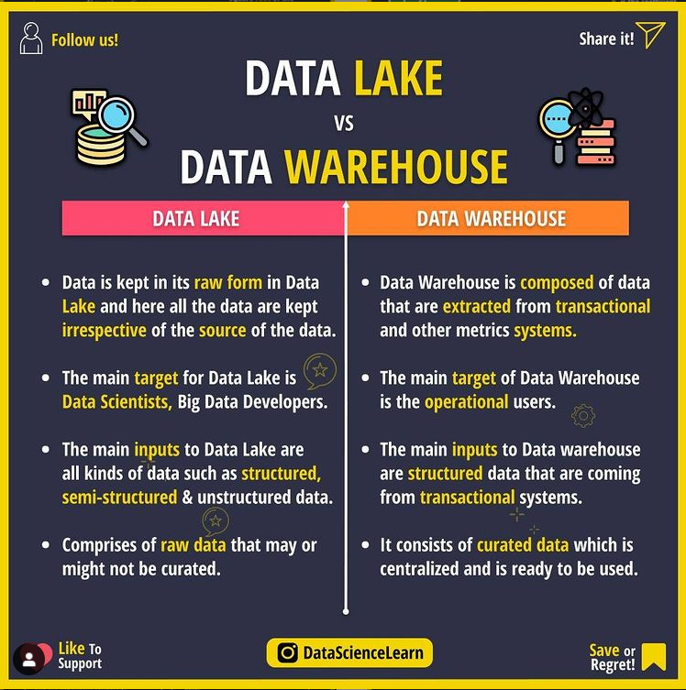

Slide 12
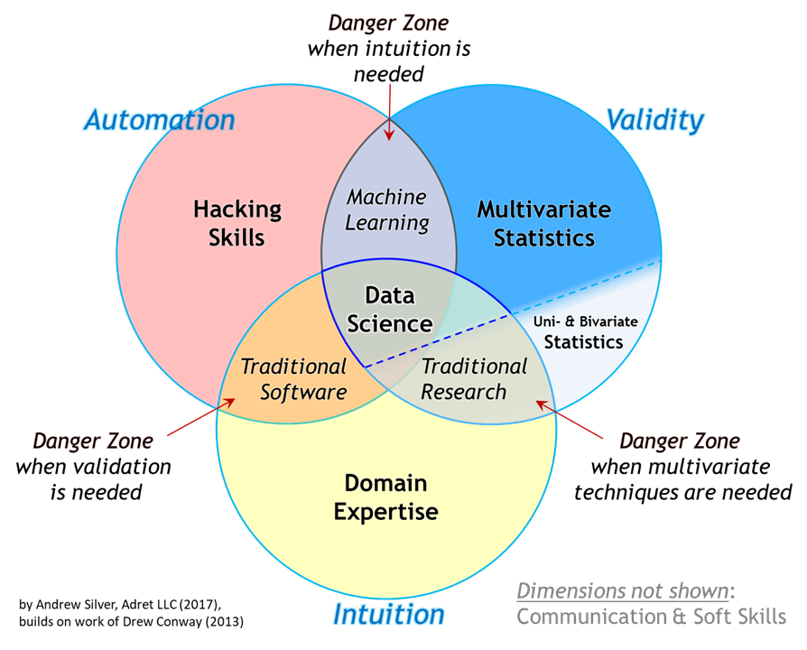
data science
Es un campo interdisciplinario que se ocupa de los procesos y sistemas usados en la extracción de conocimiento a partir del análisis de datos. Es interdisciplinario porque requiere conocimientos de los campos de computación, matemáticas y del campo de estudio requerido.

Slide 13
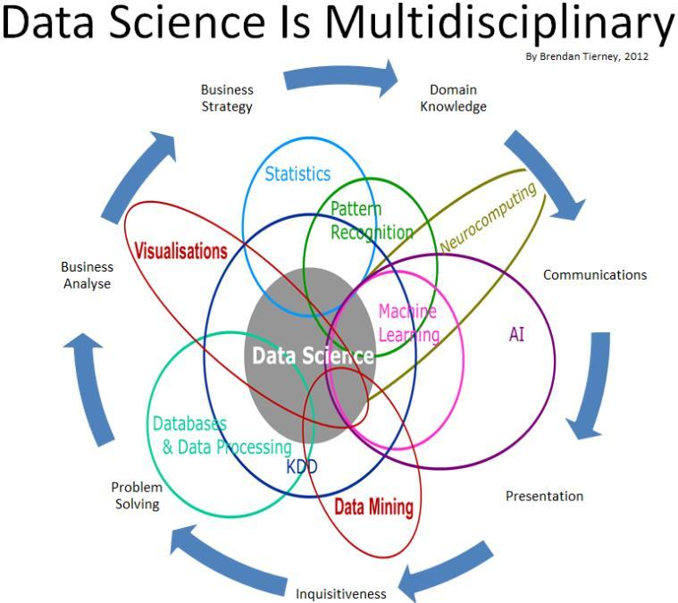

Slide 14
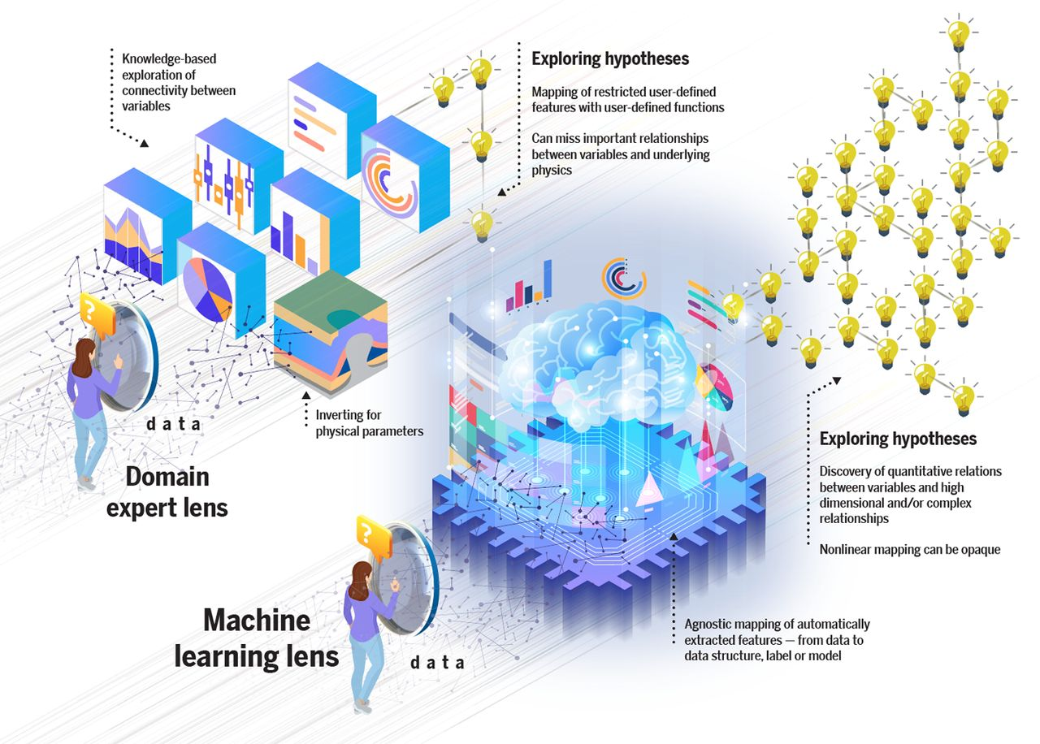
dominio de experto

Slide 15
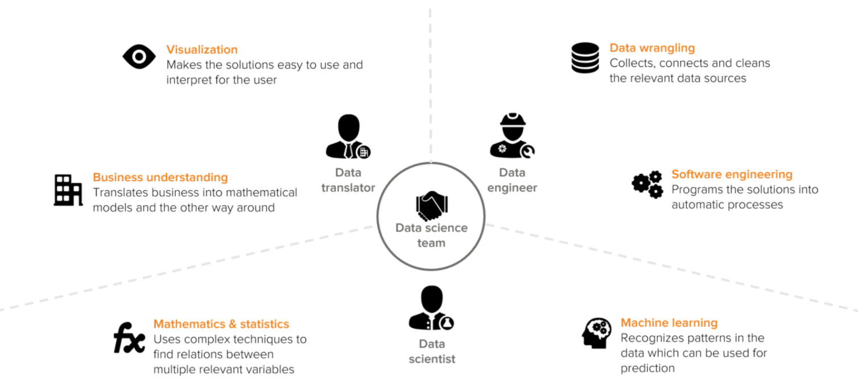
roles en ciencia de datos

Slide 16
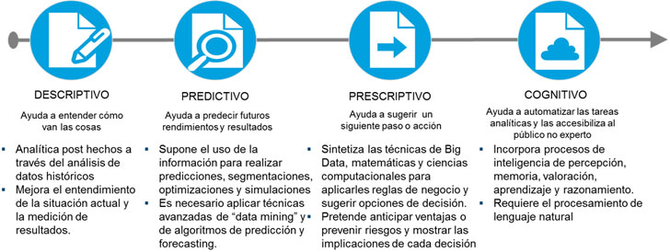
tipo de analítica

Slide 17
1.1 tipos de aprendizaje

Slide 18
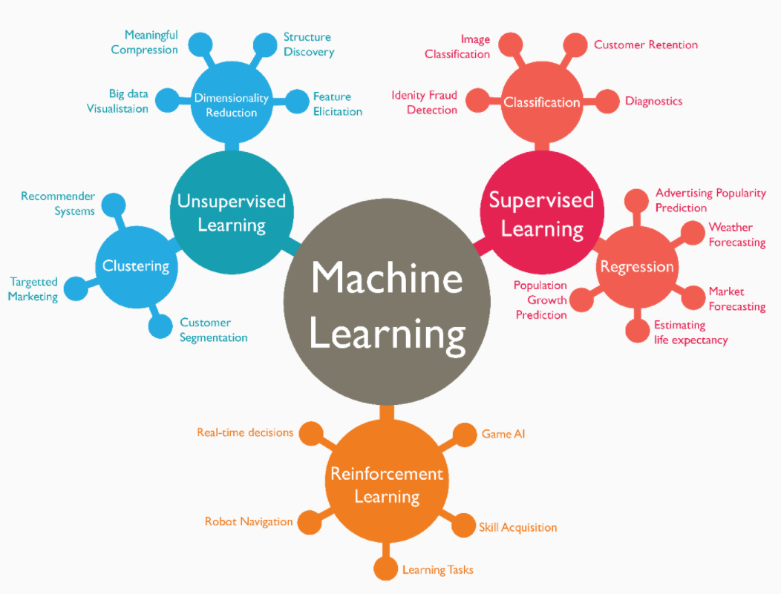
Aprendizaje supervisado y no supervisado.

Slide 19
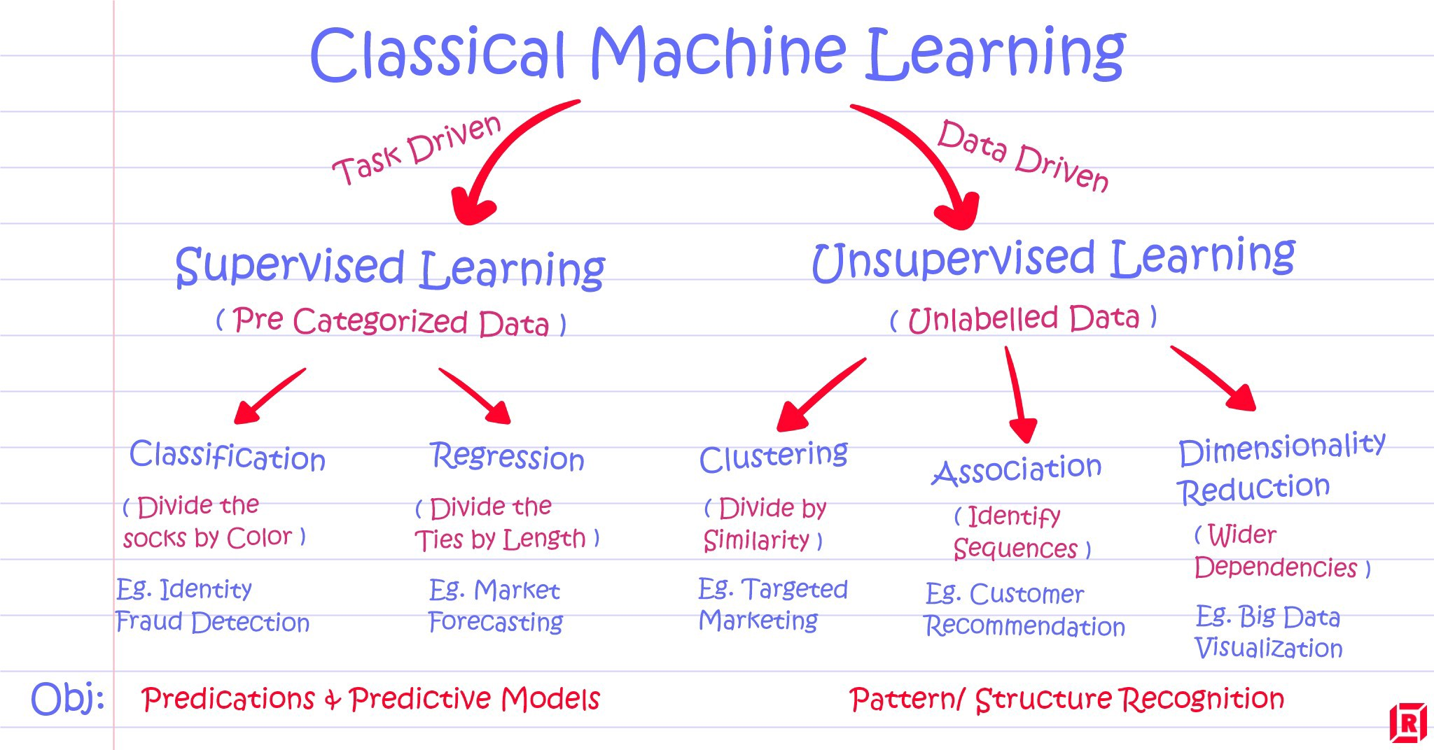
Aprendizaje supervisado y no supervisado.

Slide 20
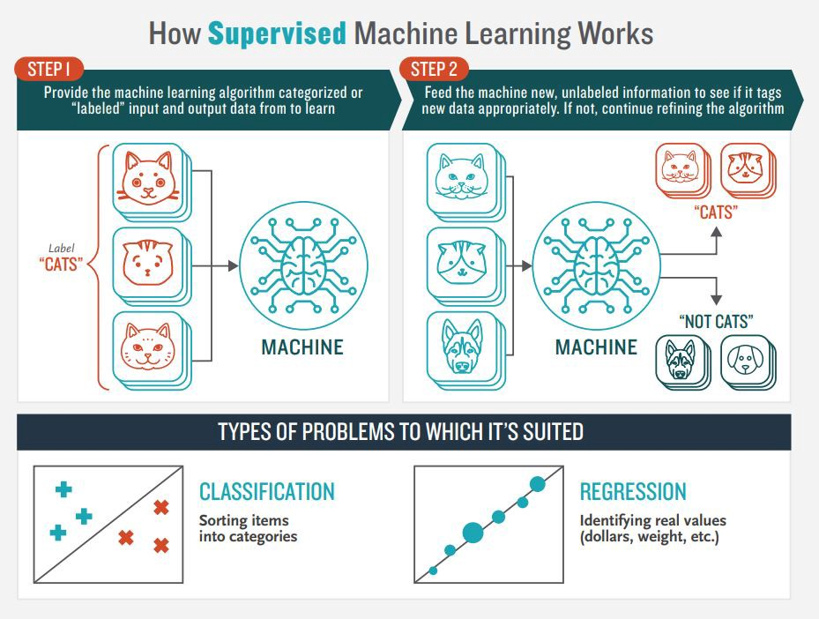
clasificación y regresión.

Slide 21
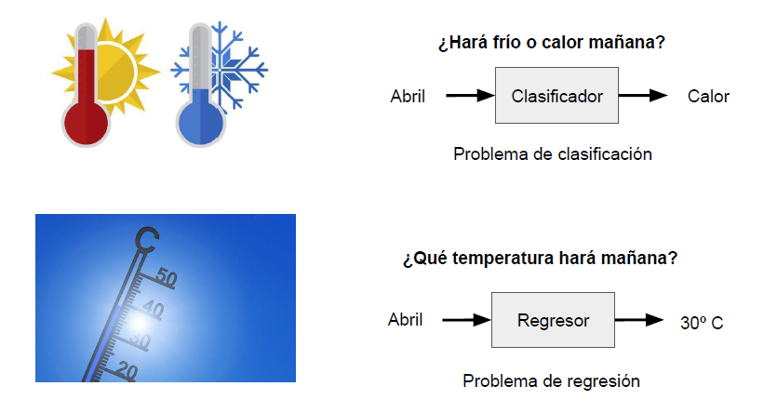
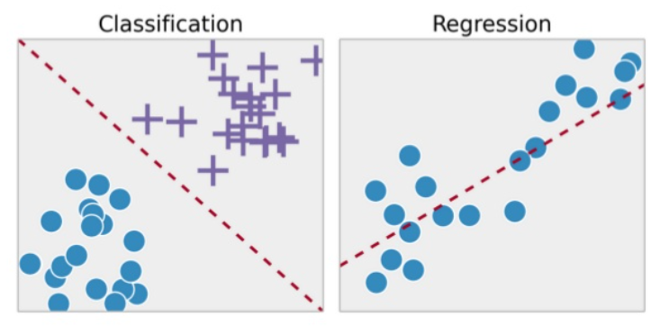
clasificación y regresión.

Slide 22
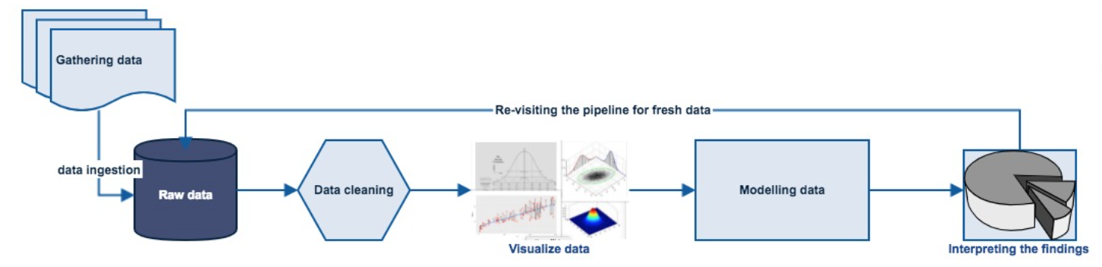
Flujo de trabajo en proyectos de ciencia de datos.

Slide 23
Flujo de trabajo en proyectos de ciencia de datos.
1. Definir un objetivo: ¿Qué quiero hacer? ¿A dónde quiero llegar? ¿Qué quiero descubrir?
2. Recolectar el conjunto de datos: Buscar si existe información que me ayude a llevar a cabo mi objetivo.
3. Explorar los datos: Estadística descriptiva o Business Intelligence (BI).
4. Limpieza de los datos: Todo lo que involucre la transformación de la base de datos.
5. Técnica de validación: Dividir los datos en entrenamiento y prueba.
6. Creación del modelo de inferencia.
7. Entrenamiento y prueba del modelo.
8. Evaluación de su desempeño con datos que no ha visto.
9. Deployment del modelo: Si todo lo anterior se cumple, es hora de usar este modelo para predecir datos nuevos!

Slide 24
1.2 ejemplos

Slide 25
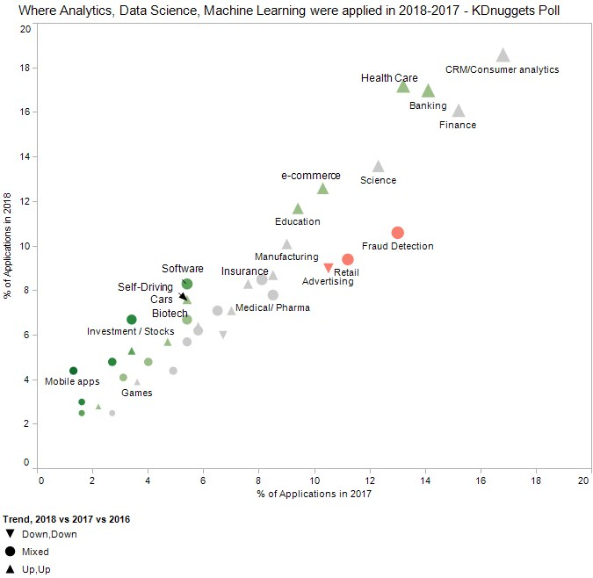
¿dónde se aplica la ciencia de datos?

Slide 26
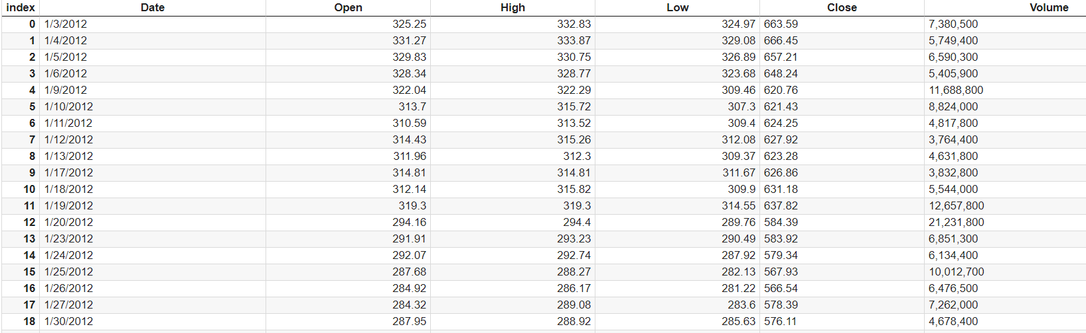
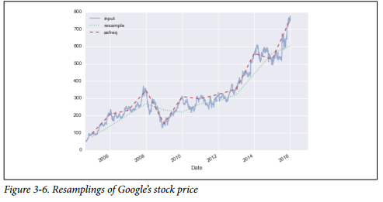
stock price prediction

Slide 27
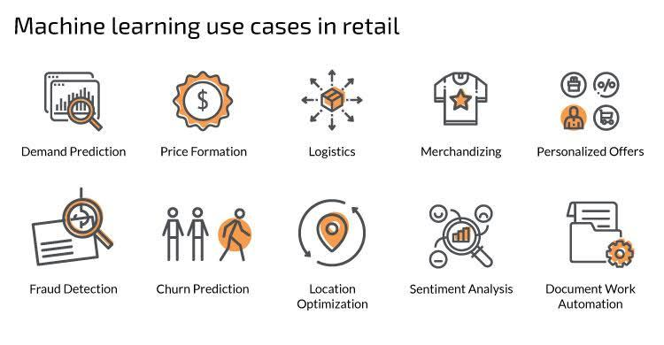
retail

Slide 28
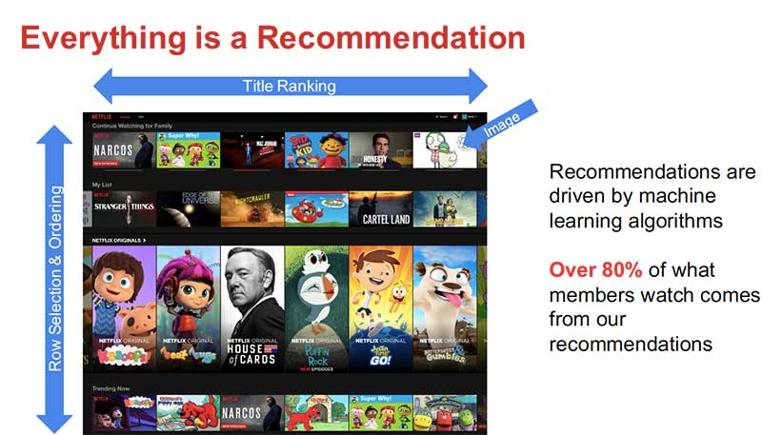
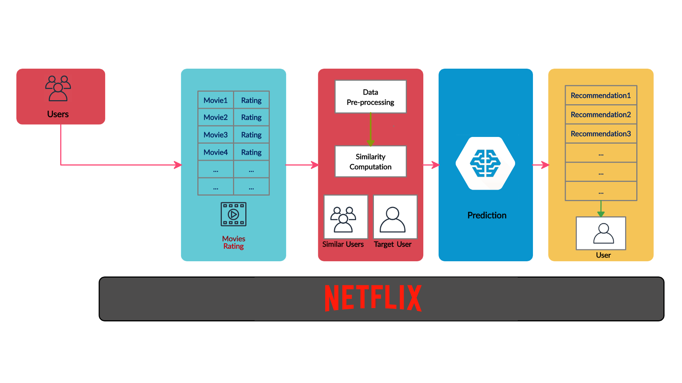

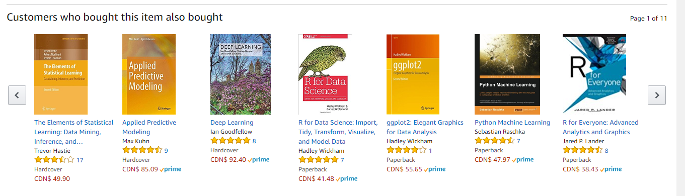

Slide 29
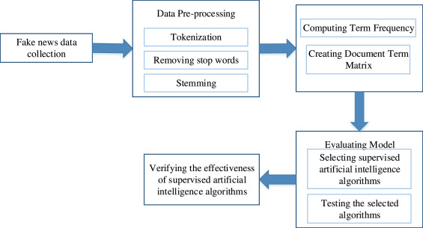
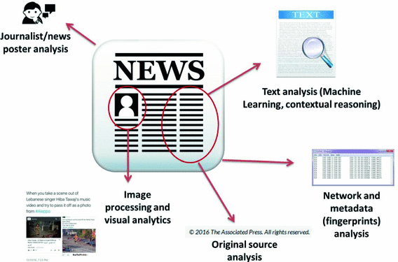
fake news detection

Slide 30
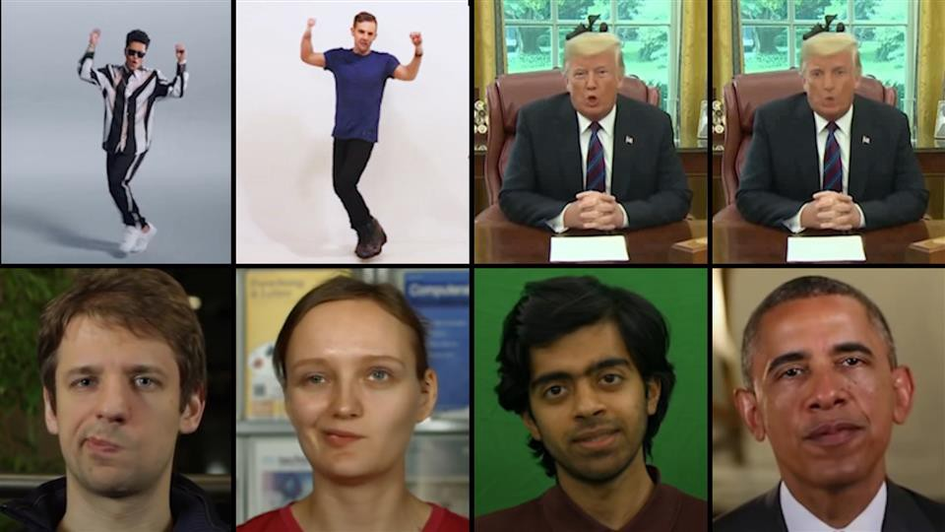
deep fakes
https://youtu.be/cQ54GDm1eL0

Slide 31
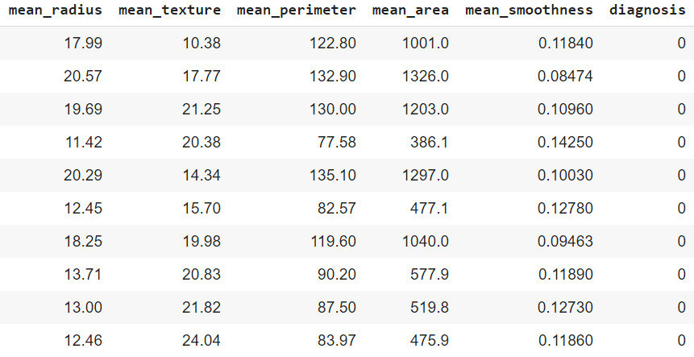
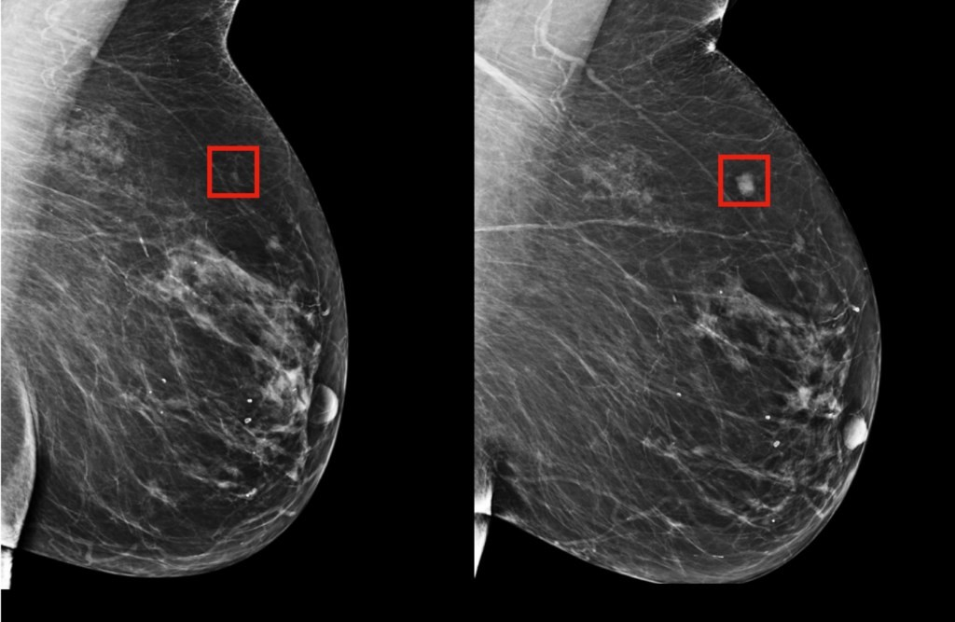
Diagnóstico médico
Cáncer de mama, Diabetes, autismo, etc.

Slide 32
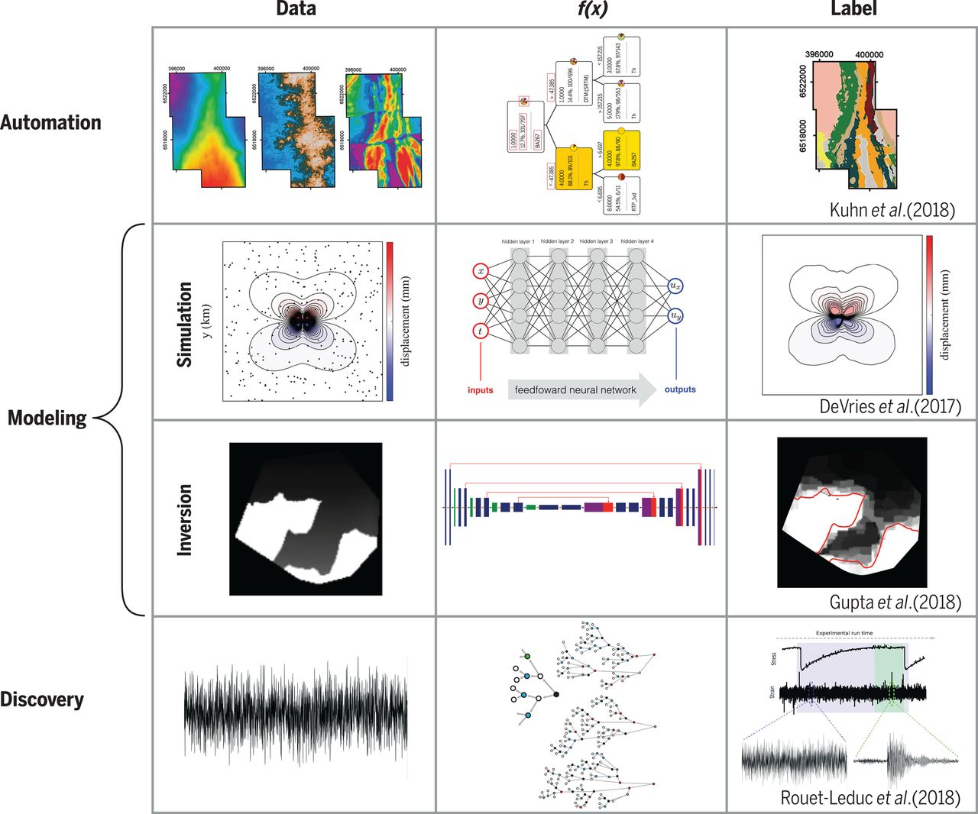
data science en geociencias

Slide 33
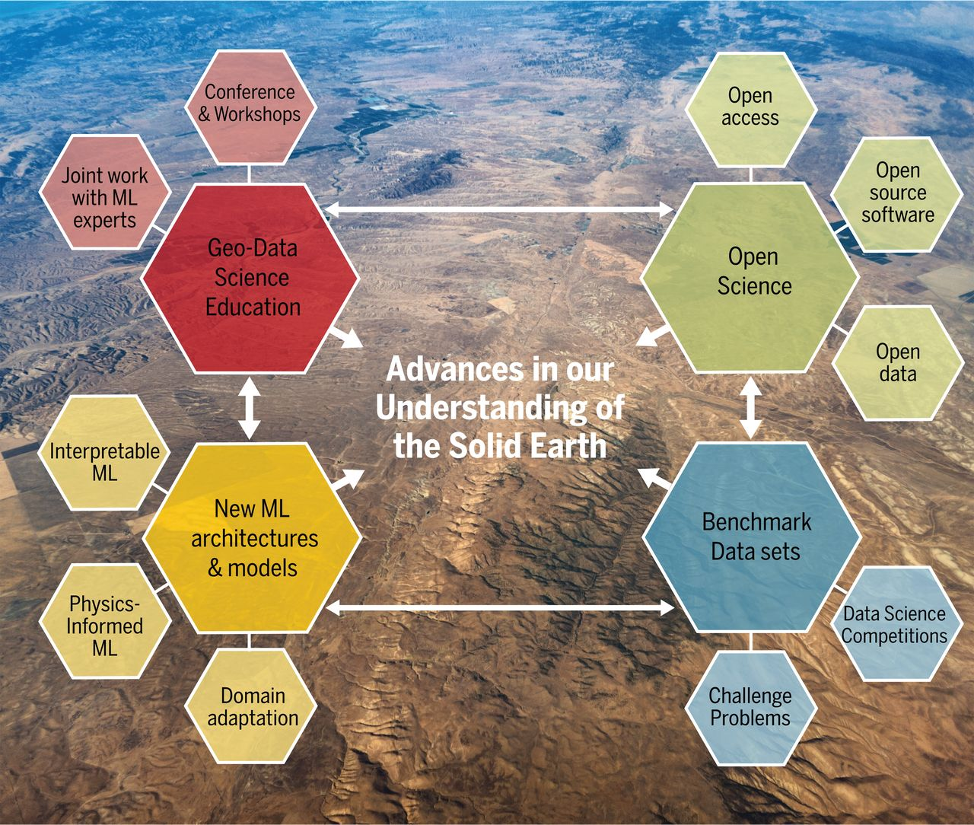
¿cómo ser data driven?

Slide 34
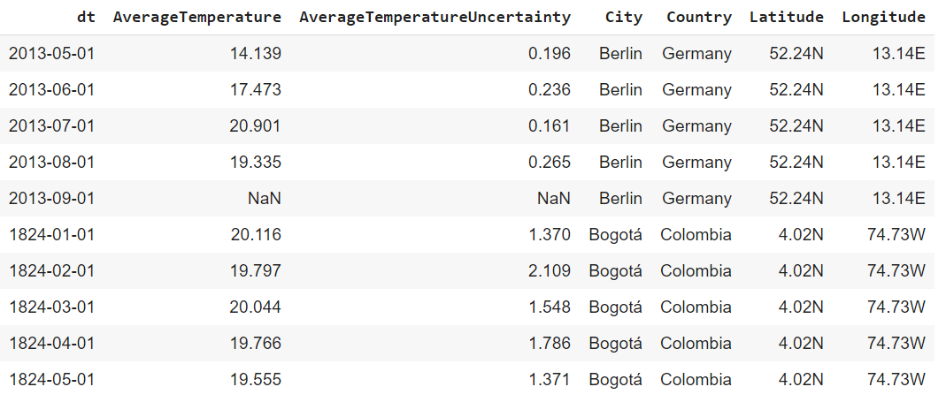
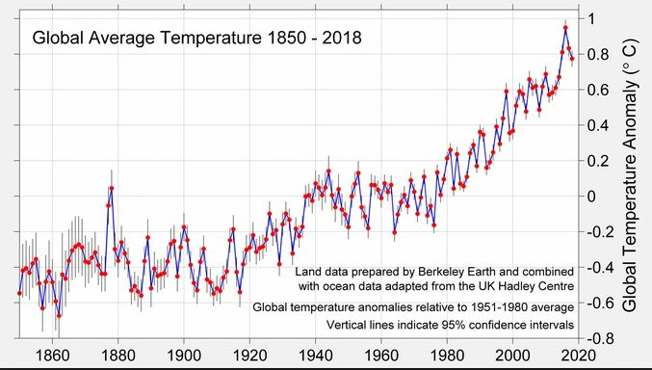
Predicción de clima

Slide 35
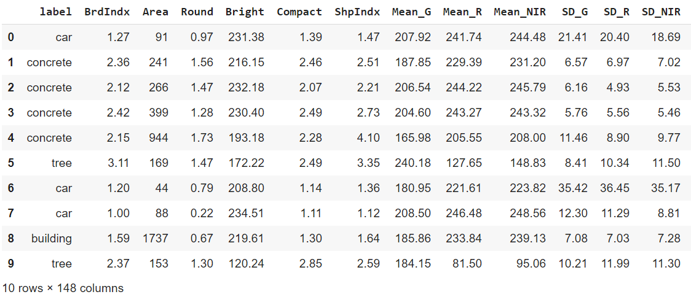
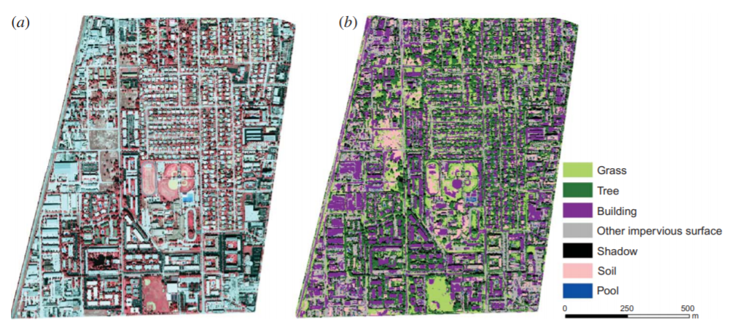
Identificación tipo de suelo urbano

Slide 36
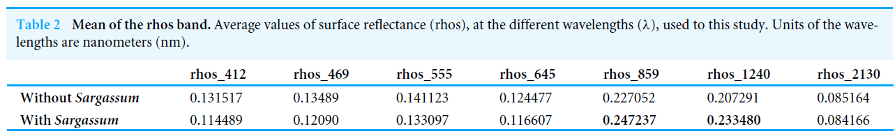
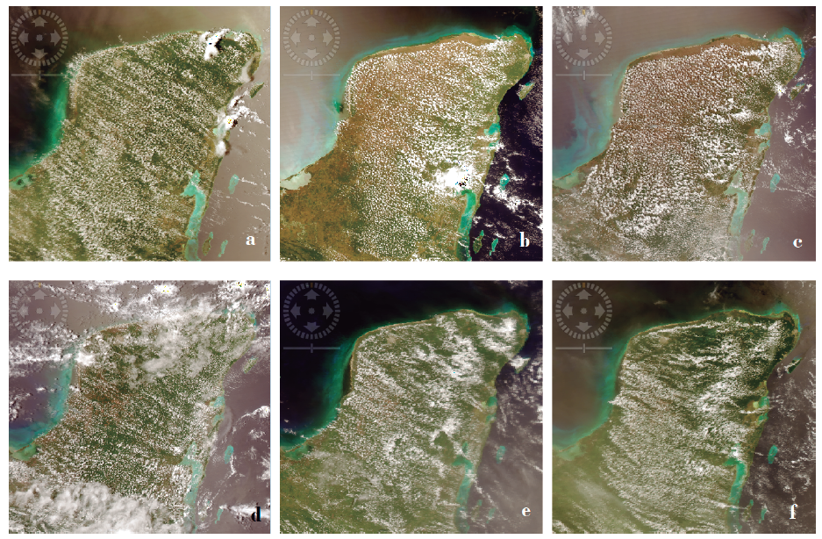
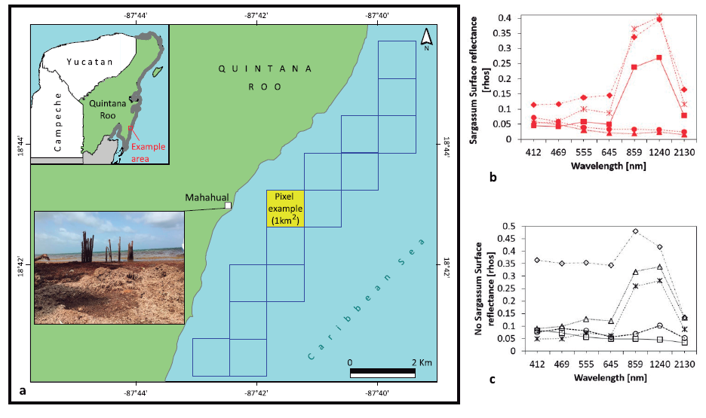
identificación de sargazo

Slide 37
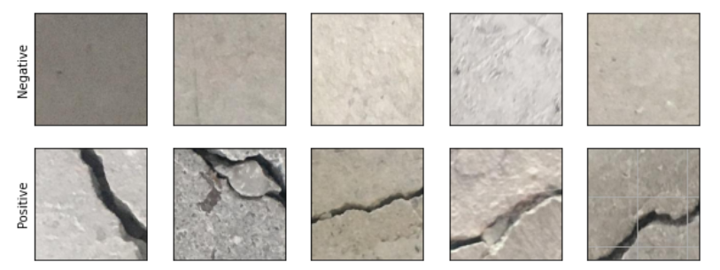
Detección de fracturas

Slide 38
Bases de datos
Open datasets:
Kaggle https://www.kaggle.com/
UCI Repository https://archive.ics.uci.edu/ml/index.php
Public Government & Finance, Economics Datasets for Machine Learning:
School System Finances: https://catalog.data.gov/dataset/annual-survey-of-school-system-finances
World Bank Open Data: https://data.worldbank.org/
Image Datasets for Computer Vision
ImageNet http://www.image-net.org/
Google’s Open Images: https://ai.googleblog.com/2016/09/introducing-open-images-dataset.html

Slide 39
1.3 frameworks

Slide 40
















Frameworks para ML y DL.
… más

Slide 41

¿cuáles son los frameworks más usados?
Gartner es una compañía dedicada a dar calificación a las herramientas de tecnologías de la información.

Slide 42







lo que usaremos...

Slide 43
actividades durante el curso
Clasificación de cultivos con imágenes satelitales.
Predicción de temperatura y a partir de registros de calidad de aire.
Predicción de esfuerzo en concreto.
Clasificación de cobertura de suelos mediante imágenes satelitales.
Clustering de sismos históricos.
Detección de fracturas en imágenes de concreto.
Detección de sargazo.
Clasificador de tipos de rocas a partir de imágenes.

Slide 44
Propuestas de proyecto
Como se observó en los ejemplos, hay múltiples aplicaciones de problemas de regresión y clasificación, así como miles de datasets disponibles.
Se deberá proponer un tema de interés personal sobre geociencias para desarrollarlo a lo largo del curso.

